Slide 1
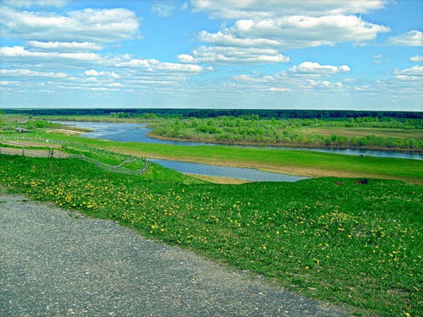
Урок геометрии в 10 классе по теме «Параллельность плоскостей»
Учитель математики
ГОУ Гимназии № 1579
Ягодкина Е.Б.

Slide 2
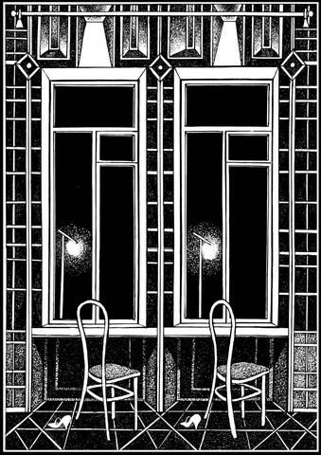
«Параллельный мир - нечто, состоящее из слов и линий»
Помню снов тоску.
Тогда перед зеркалом стоял
и взгляд находил,
растворял.
Мысли бились друг о друга.
Так, бильярдные шары у вечерней пустоты
откалывают штукатурку звуков.
Так, будильник-сфинкс равнодушно и угрюмо
кожу чувств царапает, глотает.
Но в молчанье свой предел.
Всполохнутся мошки бликов,
солнце-сердце растопит все снега.
Это прошлое взбунтует
и вздохнет уснувшая мечта.
Анатолий Кудрявцев

Slide 3
Две плоскости называются параллельными, если они не пересекаются.
Плоскости
Пересекаются
Параллельны
α
α
β
β
α || β
α ∩ β

Slide 4
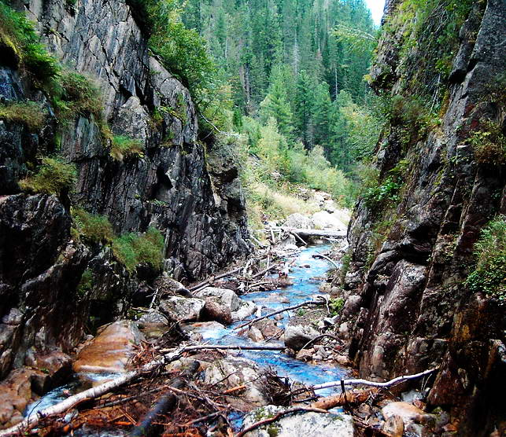
Параллельные плоскости в природе
Если стоять спиной к водопаду, скалы образуют геометрически правильные параллельные плоскости

Slide 5
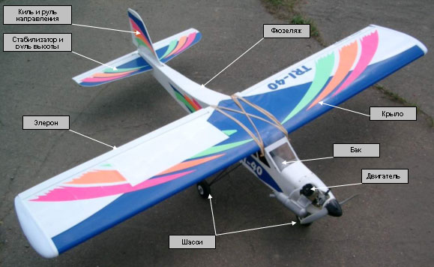
Параллельные плоскости в технике
Параллельные плоскости «летают»

Slide 6
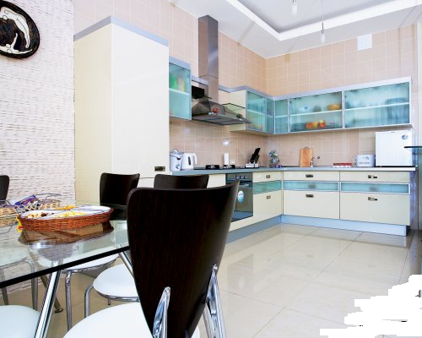
Параллельные плоскости в быту
В своей сущности и основе геометрия –это пространственное воображение, пронизанное и организованное строгой логикой
В ней всегда присутствуют эти два неразрывно связанных элемента: наглядная картина и точная формулировка, строгий логический вывод.
Там, где нет одной из этих сторон, нет и подлинной геометрии.

Slide 7

Параллельные плоскости в искусстве
Д.Грин
«Мечты»
Силуэты мальчика расположены в параллельных плоскостях

Slide 8
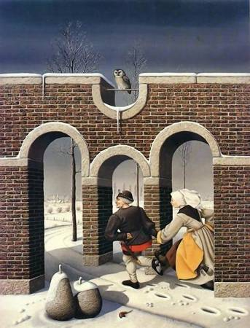
Невозможные структуры
Жос Де Мей.(Jos de Mey)
Жос де Мей (Jos de Mey) родился в 1928 году в Бельгии. Первые его работы были основаны на использовании различных математических законов и последовательностей, таких как ряд Фибоначчи и золотое сечение, но с 1976 года он с особой выразительностью стал использовать обман зрения, наряду с точным воспроизведением материалов и эффекта света и тени. Изображение невозможных фигур как таковых только увеличивает кажущуюся реалистичность.

Slide 9
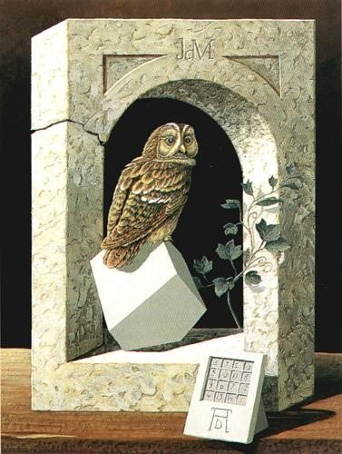
Невозможные структуры
Жос Де Мей.(Jos de Mey)
Часто на картинах Жоса де Мея изображена сова.
Эта птица в Голландии имеет двоякое значение, с одной стороны – она является символом теоретических знаний, а с другой стороны – совой голландцы называют человека, которые выглядит глупо.

Slide 10
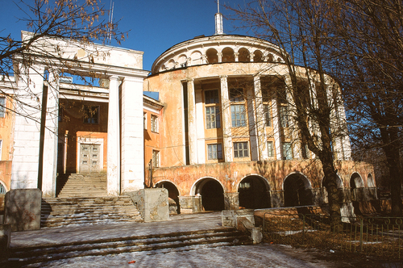
Невозможные фигуры возможны!
Речной вокзал в Твери. Кстати, это место, где снимали несколько сцен фильма "Чучело". От этой пристани в финале фильма отходит пароход.
Неправильно направленный на объект фотоаппарат сделал параллельные плоскости непараллельными

Slide 11
Две плоскости называются параллельными, если они не пересекаются.
Плоскости
Пересекаются
Параллельны
α
α
β
β
α || β
α ∩ β

Slide 12
Признак параллельности плоскостей
Если две пересекающиеся прямые одной плоскости соответственно параллельны двум прямым другой плоскости, то эти плоскости параллельны.
Дано:
а⊂ α; в⊂α; а∩в=М;
а₁ ⊂ β; в₁⊂ β;
а║а₁; в║в₁
Доказать,
что α || β
а
b
М
α
а₁
b₁
М₁
β

Slide 13
Доказательство от противного
а ⊂α; а₁⊂ β; а║а₁а║β
в ⊂ α; в₁ ⊂ β; в║в₁в║β
Пусть α ∩ β = с
Тогда
а || β, α ∩ β = с а || с.
b || β, α ∩ β = сb || с.
а ∩ в=М; а║с; и в║са||b
Находим противоречие условию: через точку М проходят две прямые а и b, параллельные прямой с.
Предположение α ∩ β = с - неверно
а
b
М
α
с
а₁
b₁
М₁
β

Slide 14
Какие теоремы мы использовали при доказательстве признака?
а ⊂α; а₁⊂ β; а║а₁ а║β; в ⊂ α; в₁ ⊂ β; в║в₁ в║β | Признак параллельности прямой и плоскости
Пусть α ∩ β = с | Делаем предположение, противное заключению
Тогда а || β, α ∩ β = с а || с. b || β, α ∩ β = сb || с. | Теорема о линии пересечения плоскостей
а ∩ в=М; а║с; и в║са||b | Теорема о параллельности трех прямых в пространстве
Находим противоречие условию: через точку М проходят две прямые а и b, параллельные прямой с. | Теорема о параллельных прямых
Предположение α ∩ β = с - неверно | Делаем вывод, α || β

Slide 15
Задача № 51.
(еще один признак параллельности)
Дано: т ∩ п = К, т Є α, п Є α,
т || β, п || β.
Доказать: α || β.
т
п
К
α ∩ β = с
1) Допустим, что ___________
α
с
п || β, т || β
2) Так как __________________,
то ______________________.
т || с и п || с
β
Получаем, что
______________________________________________________.
через точку К проходят две прямые параллельные прямой с.
Вывод:
α || β

Slide 16
Задача № 53.
Дано: отрезки А₁А₂; В₁В₂; С₁С₂
О Є А₁А₂; О Є В₁В₂; О Є С₁С₂
А₁О = ОА₂; В₁О = ОВ₂; С₁О = ОС₂
Доказать: А₁В₁С₁ || А₂В₂С₂
А₁
С₁
О
В₂
В₁
А₂
С₂

Slide 17
Задача № 53. Дано: отрезки А₁А₂, В₁В₂, С₁С₂ не лежат в одной плоскости и имеет общую середину - точку О. Доказать: А₁В₁С₁║А₂В₂С₂.
Доказательство:
А₁А₂, и В₁В₂ лежат в одной плоскости по следствию из А₁ (через две пересекающиеся прямые проходит плоскость, и притом только одна).
А₁В₁А₂В₂ - параллелограмм (диагонали четырехугольника пересекаются и в точке пересечения делятся пополам). Следовательно, А₁В₁║ А₂В₂
Аналогично А₁А₂, и С₁С₂ лежат в одной плоскости. А₁С₁А₂С₂ - параллелограмм.
Отсюда, А₁С₁ ║ А₂С₂
А₁В₁ ∩ А₁С₁ =А₁; А₂В₂ ∩ А₂С₂ = А₂.
По признаку параллельности плоскостей А₁В₁ С₁║А₂В₂С₂.
А₁
С₁
О
В₂
В₁
А₂
С₂

Slide 18
Задача № 54.
Дано: ΔАDС. М, К, Р - середины ВА, ВС, ВD соответственно. SADC = 48 см².
Доказать: а) МРN║ АDС. б) Найти: S_{MNP}.
В
N
М
C
Р
А
D

Slide 19
Отвечаем на вопросы
Могут ли прямая и плоскость не иметь общих точек?
Верно ли, что если две прямые не пересекаются, то они параллельны?
Плоскости α и β параллельны, прямая m не лежит в плоскости α. Верно ли, что прямая m параллельна плоскости β?
Верно ли, что если прямая а параллельна одной из двух параллельных плоскостей, с другой плоскостью прямая а имеет одну общую точку?
Боковые стороны трапеции параллельны плоскости α. Верно ли, что плоскость трапеции параллельна плоскости α?
Две стороны трапеции лежат в параллельных плоскостях. Могут ли эти стороны быть боковыми сторонами трапеции?
Верно ли, что плоскости параллельны, если прямая, лежащая в одной плоскости, параллельна другой плоскости?
Верно ли, что линия пересечения двух плоскостей параллельна одной из этих плоскостей?
Верно ли, что любые четыре точки лежат в одной плоскости?
Верно ли, что если две стороны треугольника параллельны плоскости α, то и третья сторона параллельна плоскости α?

Slide 20
Проверяем свою работу
Могут ли прямая и плоскость не иметь общих точек? Да
Верно ли, что если две прямые не пересекаются, то они параллельны? Нет
Плоскости α и β параллельны, прямая m не лежит в плоскости α. Верно ли, что прямая m параллельна плоскости β? Да
Верно ли, что если прямая а параллельна одной из двух параллельных плоскостей, с другой плоскостью прямая а имеет одну общую точку? Нет
Боковые стороны трапеции параллельны плоскости α. Верно ли, что плоскость трапеции параллельна плоскости α? Да
Две стороны трапеции лежат в параллельных плоскостях. Могут ли эти стороны быть боковыми сторонами трапеции? Нет
Верно ли, что плоскости параллельны, если прямая, лежащая в одной плоскости, параллельна другой плоскости? Нет
Верно ли, что линия пересечения двух плоскостей параллельна одной из этих плоскостей? Нет
Верно ли, что любые четыре точки лежат в одной плоскости? Нет
Верно ли, что если две стороны треугольника параллельны плоскости α, то и третья сторона параллельна плоскости α? Да

Slide 21
Домашнее задание
П. 10, № 55, 56, 57.
Пояснения к домашнему заданию:
В № 55 запишите в тетрадь и разберите решение задачи, приведенное в учебнике.
Дополнительная задача:
Прямая а параллельна плоскости α. Существует ли плоскость, проходящая через прямую а и параллельная плоскости α. Если существует, то сколько таких плоскостей? Ответ обоснуйте.

